Slide 1
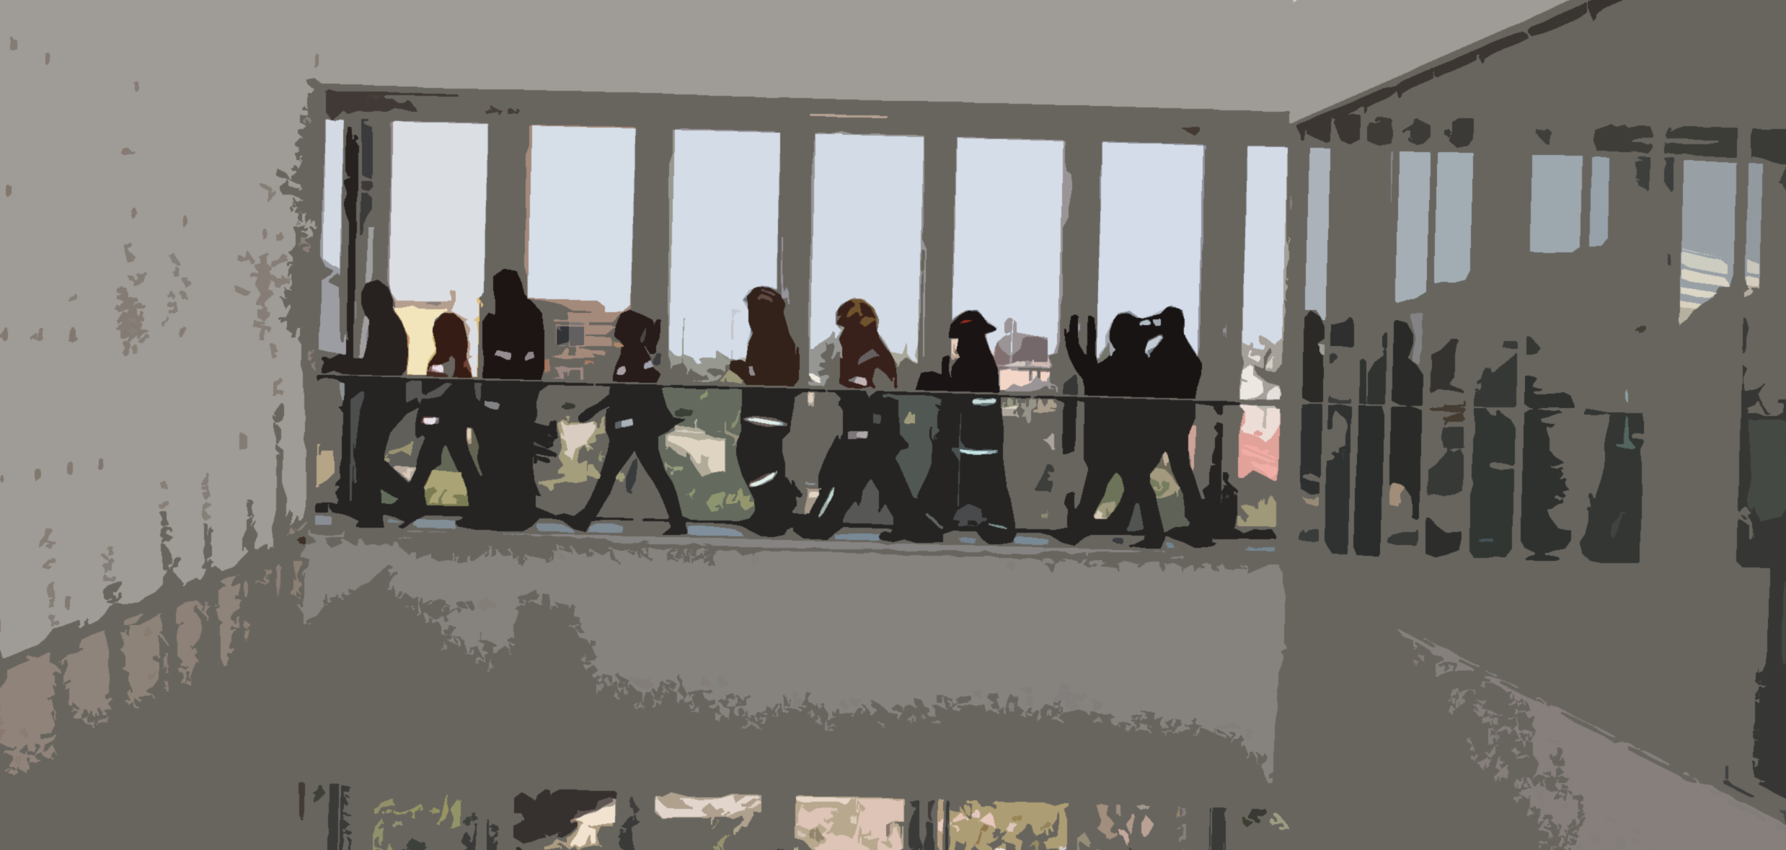

PROGRAMA DE PROTECCIÓN CIVIL
SIMULACRO 19 DE SEPTIEMBRE 2016

Slide 2
DÍA NACIONAL DE PROTECCIÓN CIVIL
La JG & CP, de fecha 23 de febrero del 2016, dio anuencia para la creación de 3 comites de trabajos y mejoras internas, uno de ellos es el comité de Salud, Seguridad e Higiene.
En reuniones de trabajo del comité de Salud, Seguridad e Higiene del Congreso del Estado de Guanajuato en fechas 6, 13 y15 de septiembre del 2016 para llevar a cabo capacitación en materia de protección civil, y revisando la posibilidad de realizar algún simulacro en fecha 19 de septiembre del año en curso, Día Nacional de Protección Civil, decretado así en 2001 debido los acontecimientos sucedidos el día 19 de Septiembre de 1985 en la Ciudad de México.
Se llevaron reuniones de trabajo por parte del comité, así como del equipo interno de PC, y las autoridades en la materia, con el objetivo de definir protocolos, alcances y capacitación.
La JG & CP lo autorizo, y en este contexto, la Casa Legislativa del Estado de Guanajuato , llevó a cabo el primer simulacro en el que se aplicaron los protocolos establecidos por Protección Civil, subrayando los planes de contingencia del Comité de Salud, Seguridad e Higiene, con las acciones que son de su competencia ante un siniestro.

Slide 3
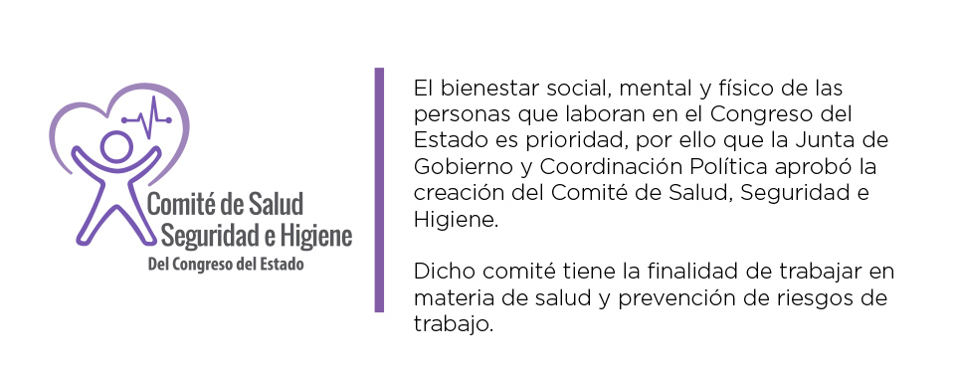
Objetivos
Fomentar la cultura de prevención y hacer conciencia sobre la importancia de Protección Civil.
Al realizar simulacros de evacuación en las instalaciones oficiales correspondientes, se fomentan las medidas de autoprotección y autocuidado, y que ayuden a minimizar los riesgos provenientes de los desastres naturales o antropogénicos.
Capacitar a los colaboradores del Congreso la importancia de saber cuales son las acciones correctas de evacuación.
Definir el protoclo interno de atención a contingencias, y la selección del personal de apoyo, así como también mecanismos de comunicación.
Medir la eficiencia del protocolo, y tomar nota de los errores cometidos para su posterior evaluación y corrección. “TODO ES PERFECTIBLE y mejorable”

Slide 4
BRIGADAS
CONTRA INCENDIOS
BÚSQUEDA Y RESCATE
PRIMEROS AUXILIOS
EVACUACIÓN
COMUNICACIÓN
*JEFES DE PISO*

Slide 5

DESARROLLO
Siendo las 10:00 am se activó la alarma contra incendios por una persona de la Dirección de Contabilidad, informando al área del 01 800 de un incendio en la bodega del área y que había un herido por quemadura
Personal del 01 800 informa a cuerpos de emergencia y al responsable del inmueble (Daniel Martínez ) el cual informa a Jefes de Brigada y Secretario General para Activar las Brigadas.
Cada una de las brigadas proceden a realizar sus respectivas actividades evacuando al personal del congreso en un lapso 4:15 minutos. así mismo canalizan la persona herida a la ambulancia.
Las unidades de emergencia llegan en 10 minutos al edificio.
Los brigadistas canalizan la persona herida a la unidad de SUEG.
El tiempo total del ejercicio fue de 17:18 minutos, posterior se procedió a realizar reunión de evaluación en la que personal de Protección Civil del Estado de Guanajuato.

Slide 6
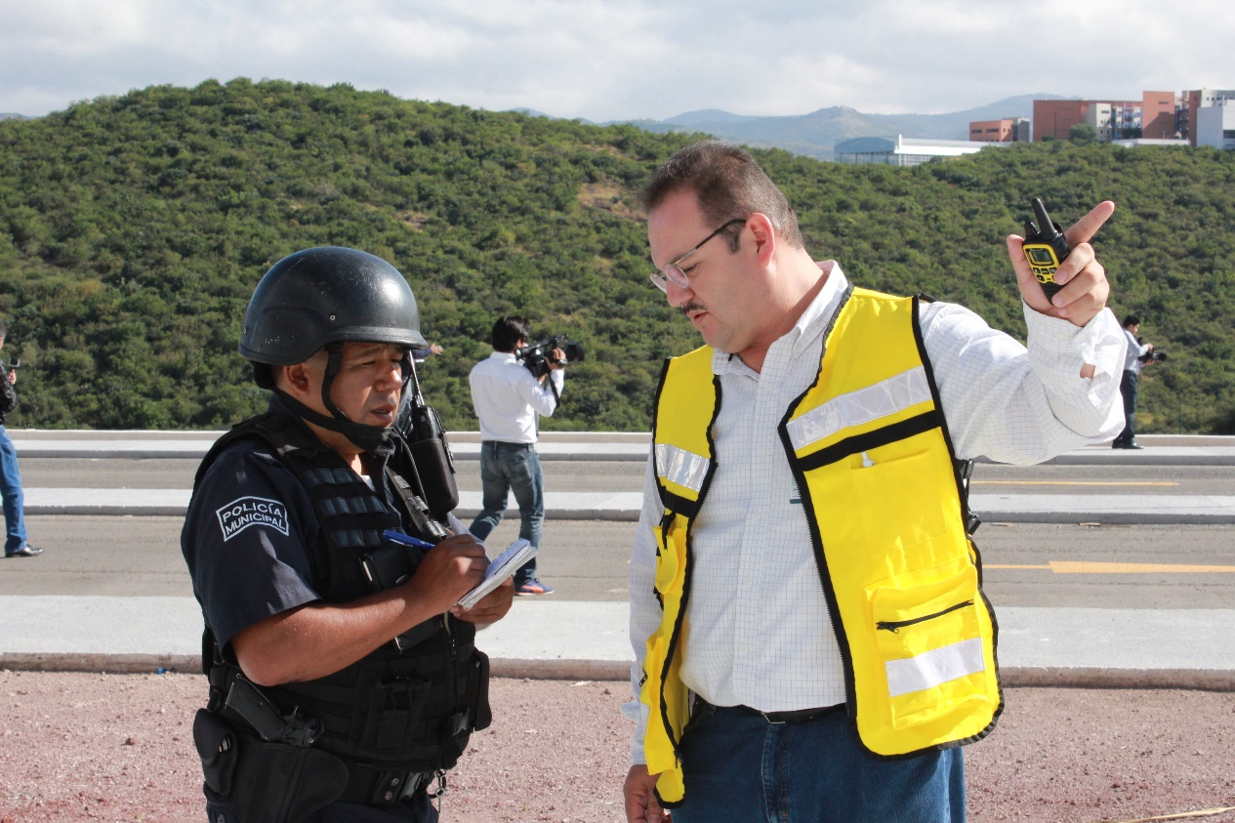
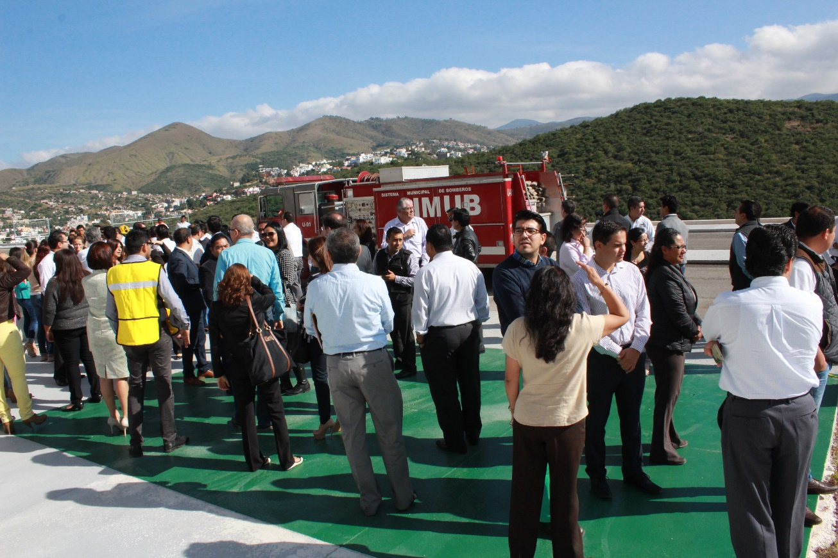
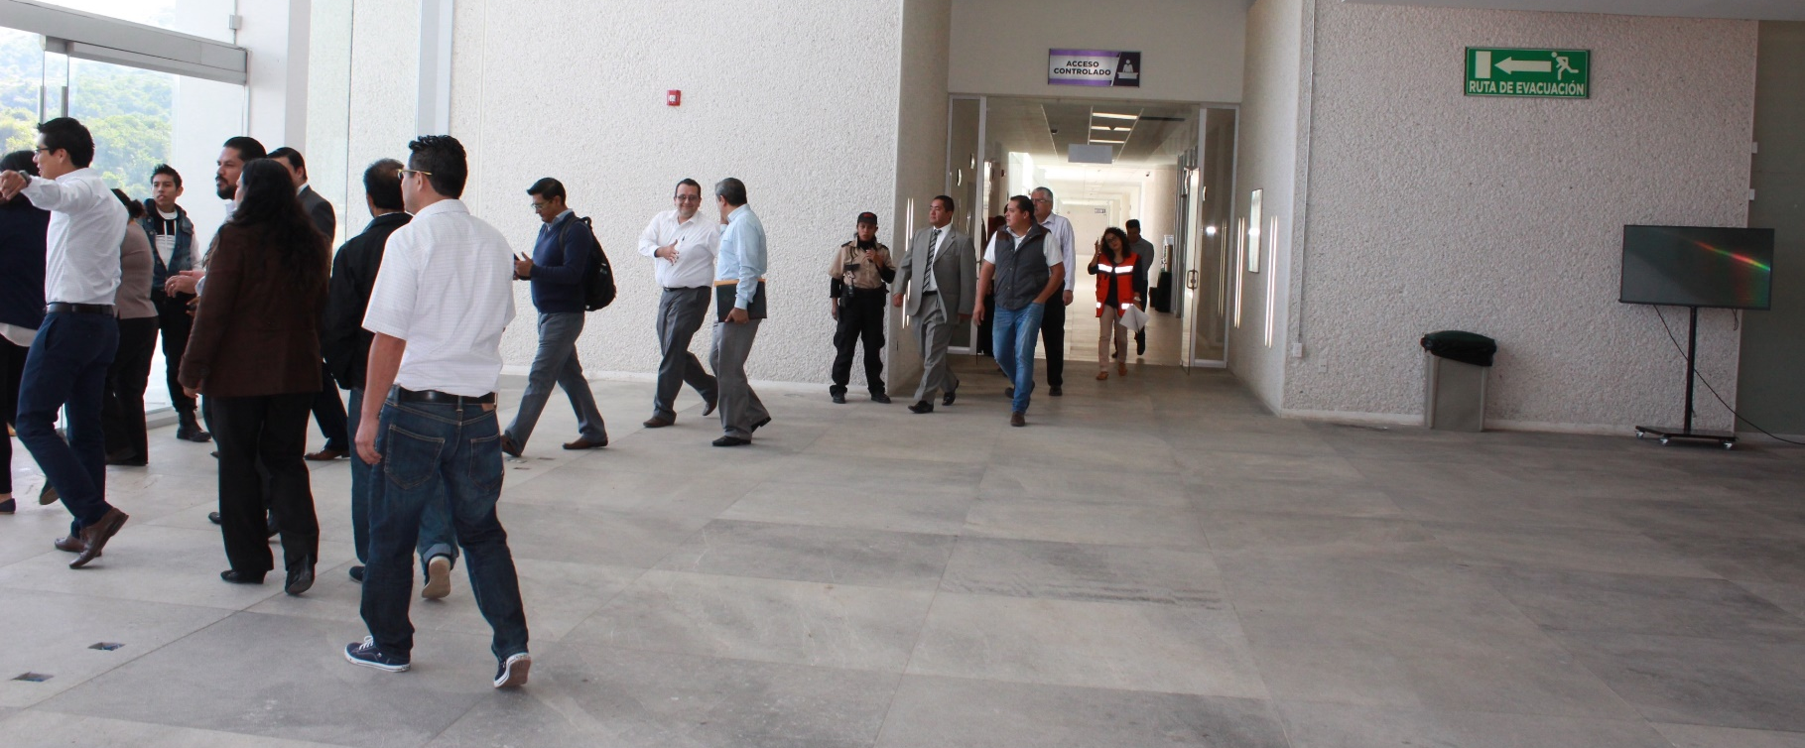

Slide 7
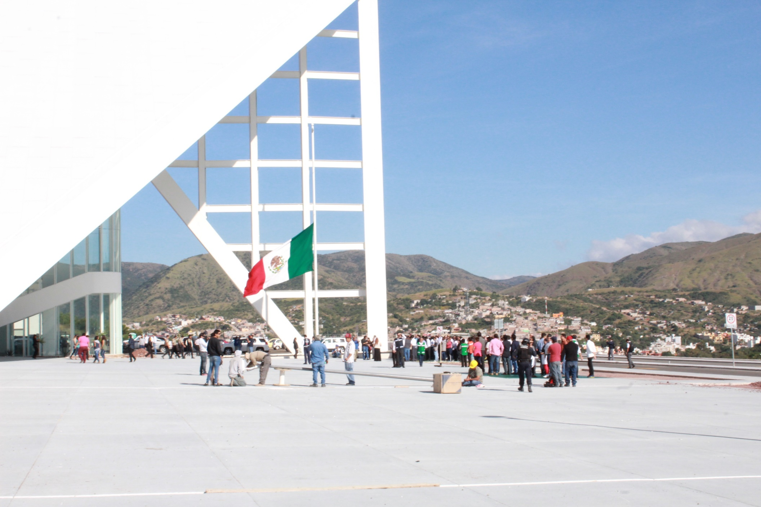

Slide 8
EVALUACIÓN INTERNA
ÁREAS DE OPORTUNIDAD DETECTADAS:
Equipamiento. (sujeto a presupuesto)
Señaletica.
Mayor capacitación sobre:
  Atención a lesionados y personas con crisis.
  Coordinación Brigadista/evacuación. (Aplicación de mando de PC.
  Aplicación de procologo en punto de reunión. (silencio, pase de lista y manejo de crisis)
PLAN DE ACCIÓN:
Programa de capacitación permanente de los integrantes de las cinco brigadas a través de la Coordinación de Protección Civil del Estado de Guanajuato, y de primeros auxilios por parte de SUEG. (sujeto a presupuesto)

Slide 9
PARTICIPANTES
Servicios de emergencia:
Seguridad Publica
Cruz Roja
Bomberos
SUEG
Coordinación de Protección Civil del Estado de Guanajuato
Aproximadamente 200 compañeros de trabajo
Proveedores de servicios
Visitantes

